Slide 1
Softwaroví inženýři xD
Iterace 1

Slide 2
Představení týmu

Slide 3
Implementační platforma
HTML a CSS
PHP
JQuery a JavaScript

Slide 4
Co je hotovo
Základní webová aplikace
Přihlašování a registrace
Zobrazování článků
Přidávání článků

Slide 5
Na čem pracujeme
Zobrazení posudků
Oponentní formulář

Slide 6
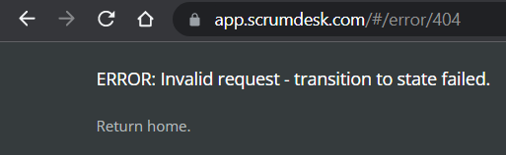
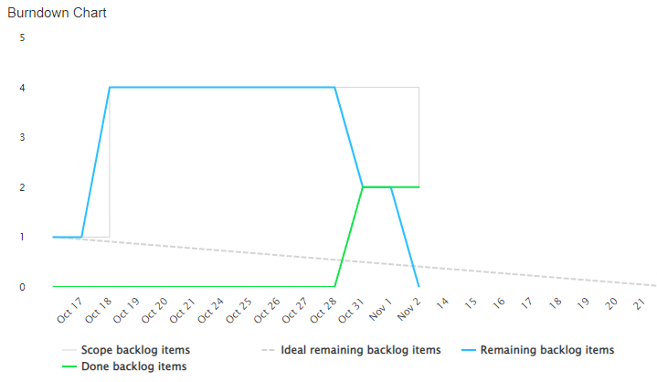
Práce s týmovými nástroji
ScrumDesk

Slide 7
Práce s týmovými nástroji
Microsoft Teams
GitHub
Discord

Slide 8
Týmová spolupráce
Pořadí tasků - ne vždy mohou dělat všichni zároveň

Slide 9
S čím jsme spokojeni
To co jsme dokončili zatím funguje jak má

Slide 10
Co chceme vylepšit
Graf ve ScrumDesku
Stihnout to co jsme si naplánovali ve sprintu

Slide 11
Děkujeme za pozornost

